Slide 1
Doc-Apis
doc-apis
颠覆。
传统API

Slide 2
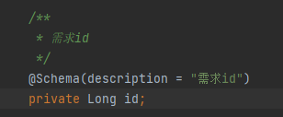
配置 繁琐
接入使用时,需要很多配置,适配完成后往往需要花费大量时间(0.5~1天不等)和精力,后续有新的模块或者变动时还需要关注改动,并且在开发环境和生产环境需要区别配置,以免造成风险
传统方式
三宗罪
「侵入过多」
开发者既要加注释,又要写注解,枯燥且乏味的垃圾代码,从Controller到Model,显著增加开发负担和维护成本,苦不堪言,对于以二方包提供的Dubbo等RPC接口,还需要对方也引入相关依赖才行,容易被调用方吐槽
依赖 风险
引入后往往会伴随着引入工具本身的缺陷或风险以及工具依赖的二方三方依赖中的风险,最终传递到项目中

Slide 3
新秀DOC-APIS
doci-apis
「零侵入」
无需额外代码,只需要符合代码规范即可
「零配置」
最少仅需0行配置,所有配置均有默认值,按需配置即可
「依赖透明」
「敏捷开发」
引入后对原项目完全透明无感,甚至无需打包进项目即可使用(scope=test).
无需实现接口,仅需定义接口请求URL,出入参和请求方式即可一键生成接口文档进行前后端对接
「Doc-Apis」
「在线调试」
提供了在线调试功能,支持全自动多种请求方式,支持自定义全局及接口级别Header,一站式解决接口文档及在线调试
为简单而生,引入即可用
内容丰富,包含URL,请求出入参及类型Header等所有所需信息
支持Spring,SpringBoot,Jfinal,Player等常见项目
实现I18n,支持生成多国语言接口文档
可一次性生成web,ios,android三端接口文档
可一次性生成html,markdown等多种格式文档
兼容jdk8~jdk22,spring1.x~3.x
完善的中英文使用文档
从源头监控代码质量,哪个模块未遵循代码规范一目了然
使用简单,从入门到精通仅需0~5分钟

Slide 4
DOC-APIS
doc-apis
「开启」
Quick Start
开启文档生成新纪元

Slide 5
NO.1
STEPTS
maven|gradle
「使用步骤」
1.引入依赖
<dependency>
<groupId>com.docapis</groupId>
<artifactId>doc-apis-starter></artifactId>
<!—可选,若为scope可不打包至项目,100%零侵入-->
<scope>test</scope>
</dependency>
2.启动项目
启动后会自动在当前项目根目录下生成一份完整接口文档
最少仅需两步,即可生成一份高质量接口文档,并拥有在线调试功能

Slide 6
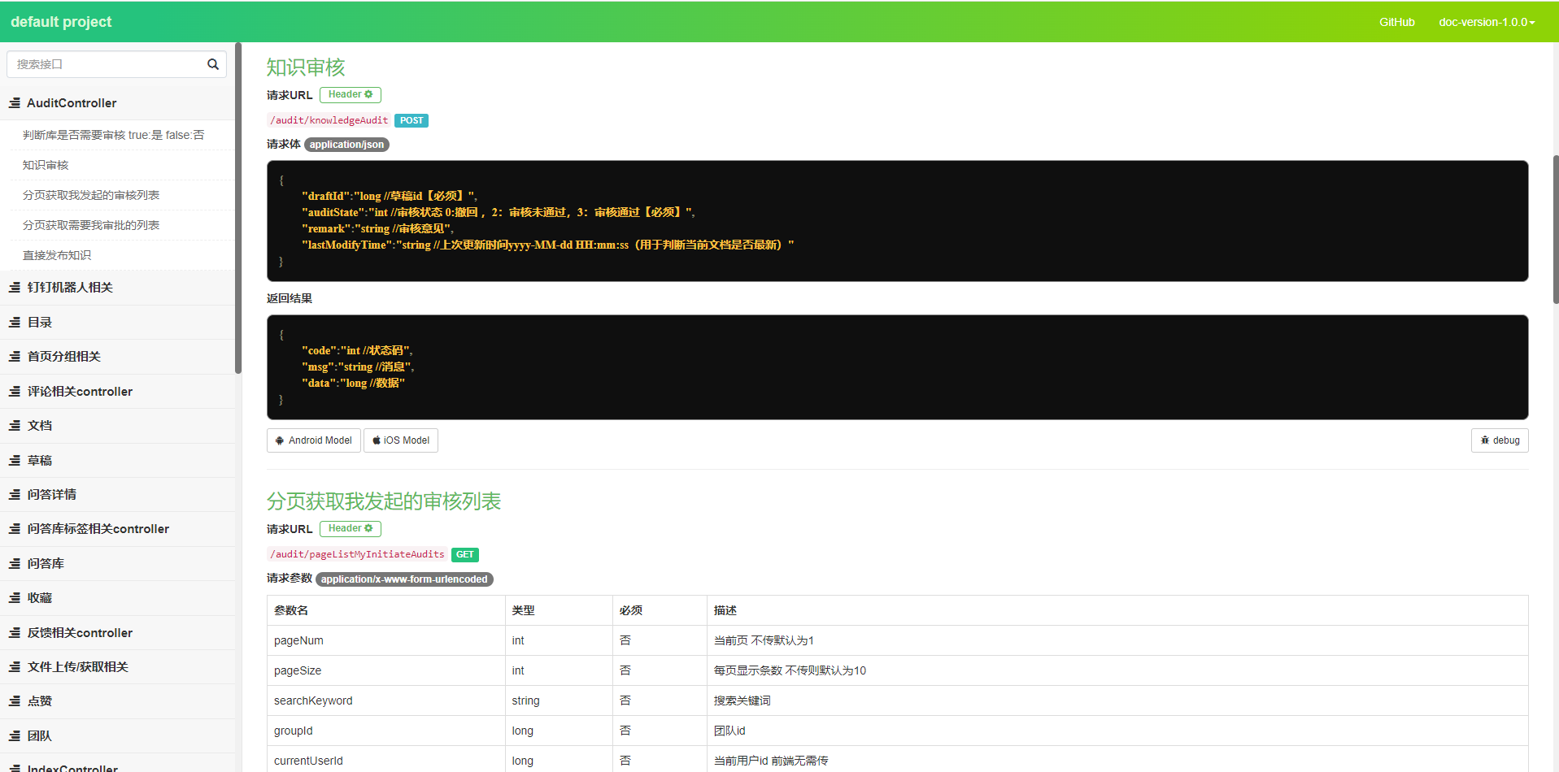
HTML接口文档

Slide 7
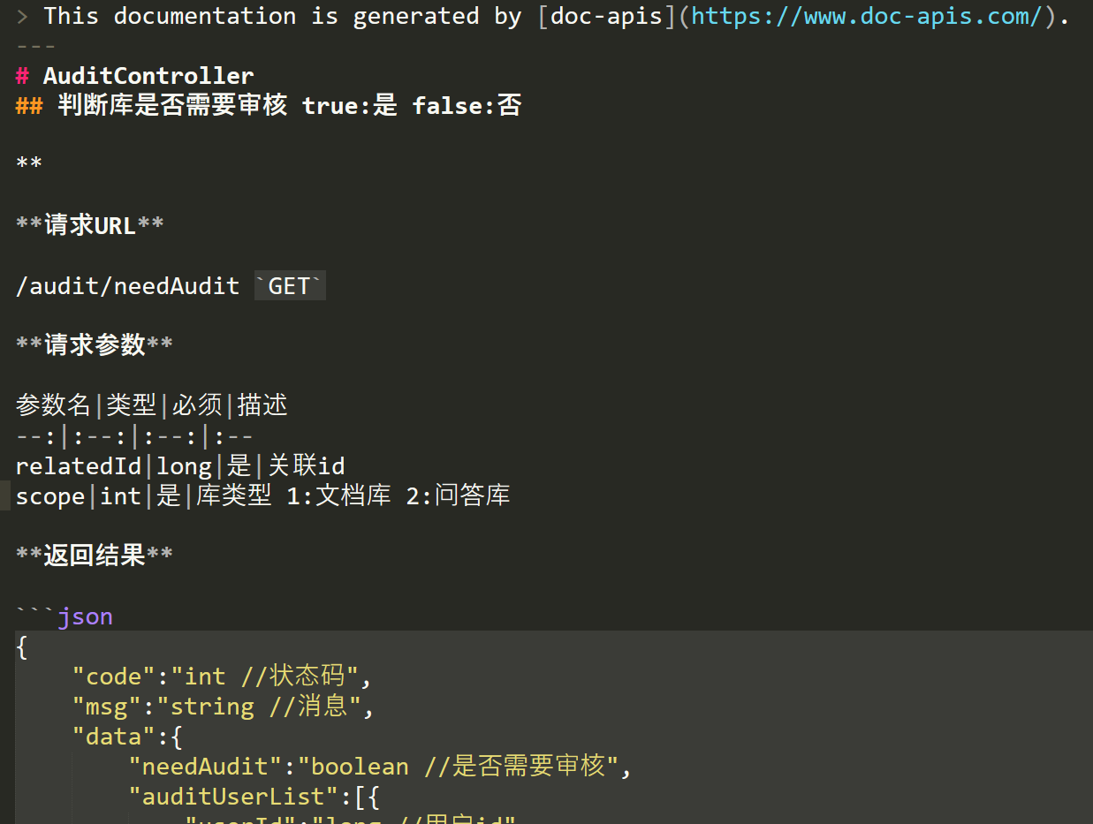
MARKDOWN接口文档

Slide 8
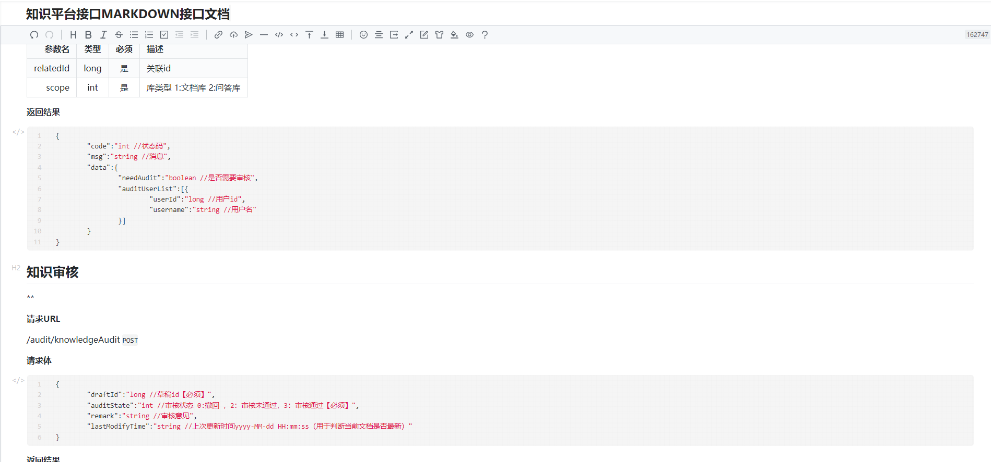
MARKDOWN接口文档,支持一键录入各种文档共享平台

Slide 9
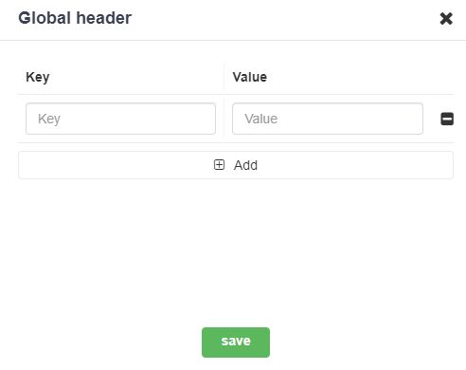
自定义Header

Slide 10
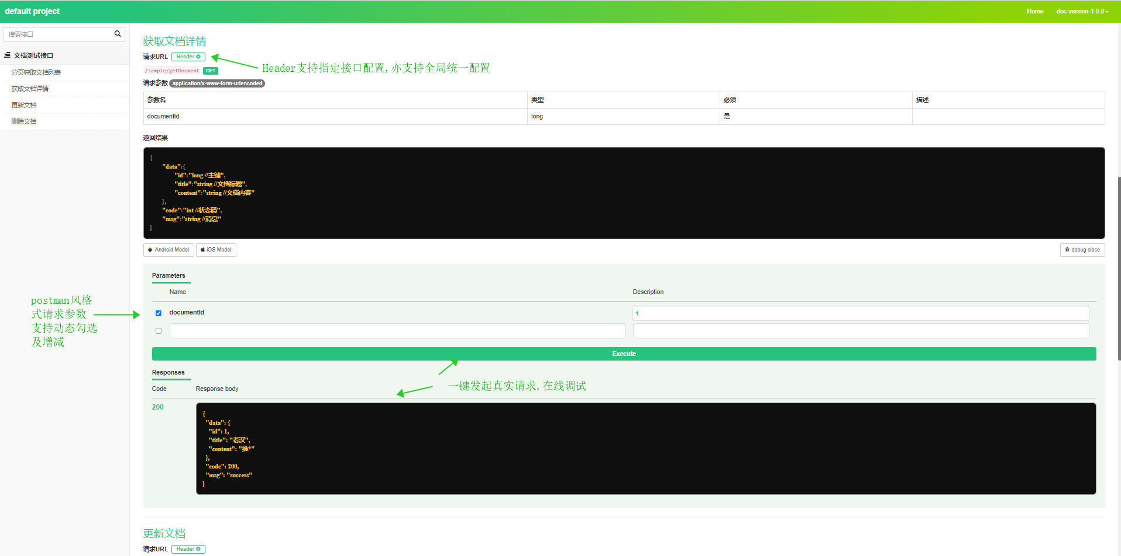

Slide 11
DOC-APIS
doc-apis
「未来规划」
Plan of doc-apis
愿景
成为全球最受
欢迎的API文档
生成及调试工具
01
02
03
04
05
支持自定义水印
支持pdf及word等格式
支持自定义logo,banner,广告等
支持切换护眼模式皮肤
其它…
持续精进…

Slide 12
THX YOU
「谢谢聆听」
了解更多,请收藏我们官网 https://www.doc-apis.com

